Slide 1
시각(fashion)과 청각(hearing)을 연결하는
FARING
32200327 김경민
32202962 윤수진
32183864 장민영
32204370 조자영

Slide 2
CONTENTS
1
배경 및 필요성
2
기존 플랫폼과의 차별점
3
‘faring’ 모바일 애플리케이션 설계
-서비스 흐름도
-플랫폼 구조도
-플랫폼 구성도
4
기대 효과 및 계획
5
개인 별 세부 역할

Slide 3
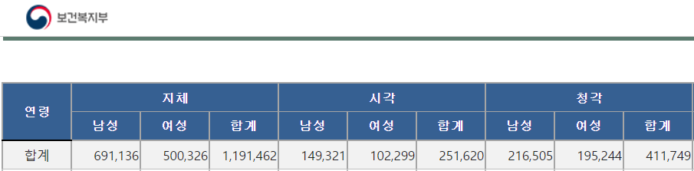
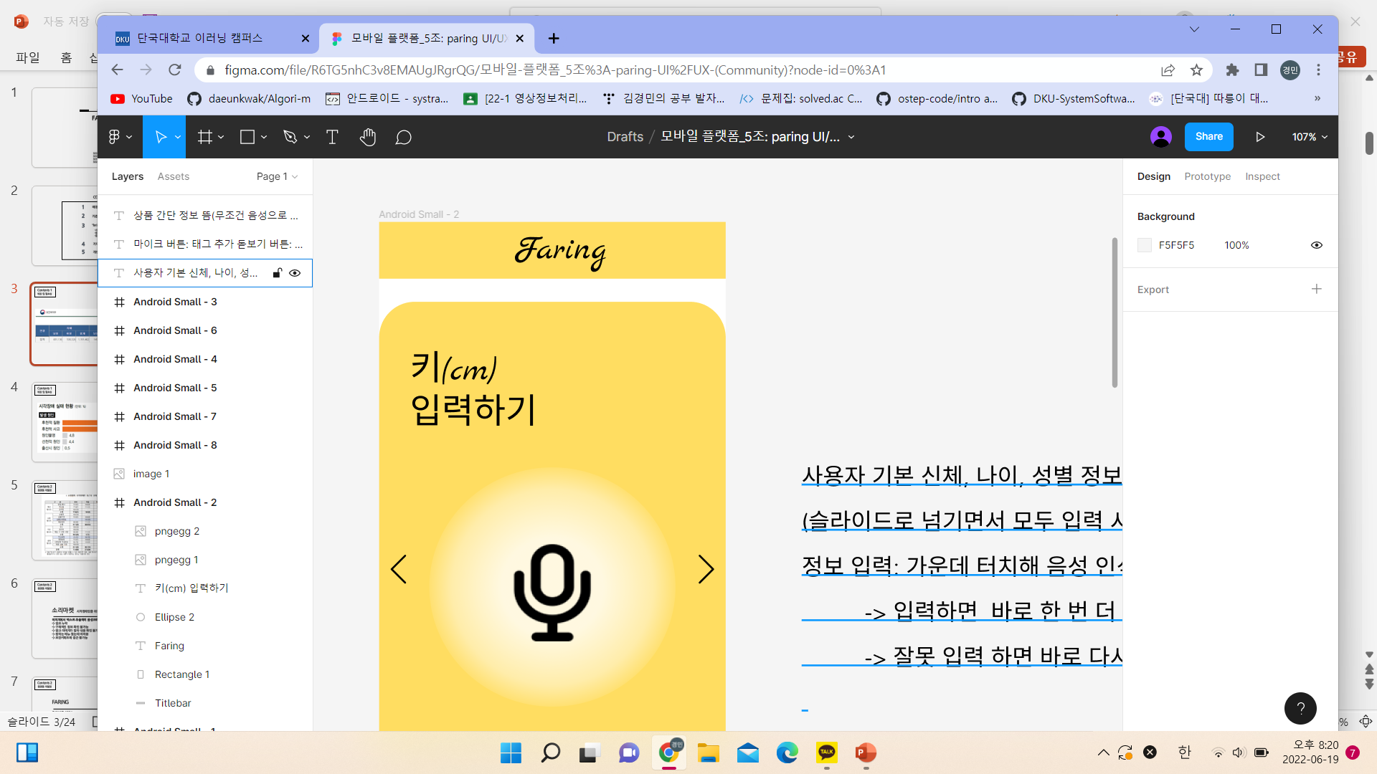
Contents 1
배경 및 필요성

Slide 4
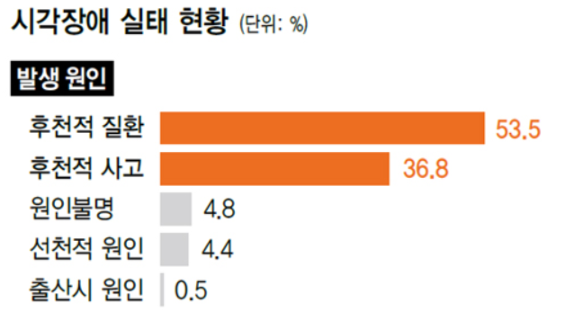
Contents 1
배경 및 필요성
약 25만명의 시각장애인 중
90%가 후천적
=> 옷이 단순 의식주가 아닌 정체성과 취향을 드러내는 매개체
=> 기존 쇼핑에 대한 갈증

Slide 5
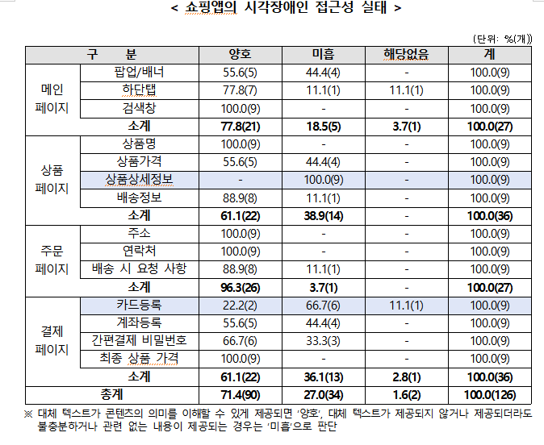
Contents 2
플랫폼 차별점
기존 쇼핑 플랫폼
=> 상품 정보 페이지와
결제 페이지에 대한 접근성 미흡.

Slide 6
Contents 2
플랫폼 차별점
소리마켓 시각장애인을 위한 서비스 플랫폼
이미지에서 텍스트 추출하여 음성으로 정보 전달
-> 정보 누락
-> 구체적인 정보 확인 불가능
-> 광고 이미지가 많아 내용 확인 불가능
-> 원하는 메뉴 찾는데 어려움
-> 보안키패드에 접근 불가능

Slide 7
Contents 2
플랫폼 차별점
FARING
음성 낭독 서비스
->정보 누락, 일부 단어 생략 등 방지
복잡하지 않은 인터페이스
-> 버튼 선택의 혼란 방지
편리한 결제 시스템
-> 카메라 인식으로 카드 정보 입력
-> 지문 인식으로 간편 결제
-> 음성 낭독으로 정보 확인

Slide 8
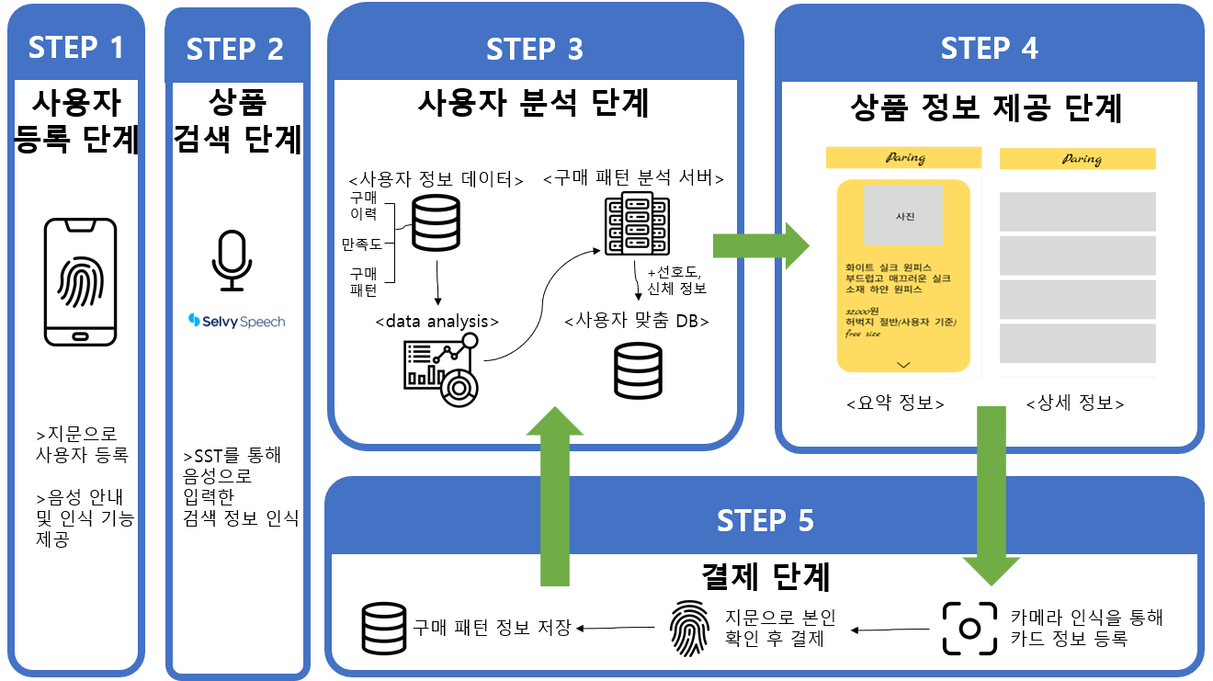
Contents 3
서비스 흐름도

Slide 9
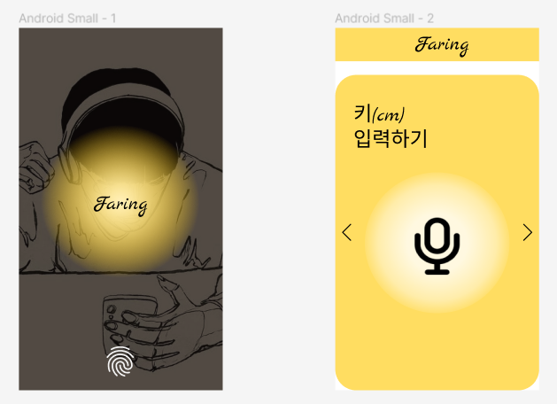
Contents 3
서비스 흐름도
=> 지문 인식을 통해 회원가입 및 로그인.
=> 음성 인식 기능&음성 안내 기능을 통해 편리한 등록 서비스 제공

Slide 10
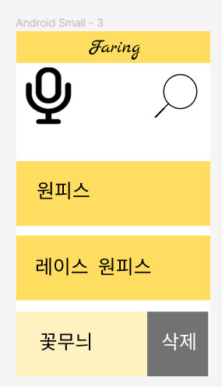
Contents 3
서비스 흐름도
=> STT(Selvy Speech) 서비스를 통해
사용자가 음성으로 입력한 검색 정보 인식
=> tag 검색 서비스 이용하여 정확하고 다양한 상품 제공

Slide 11
Contents 3
서비스 흐름도
=> 사용자의 신체 데이터와
사용자의 구매 이력, 만족도, 구매 패턴 등을 분석
=> 연관규칙 알고리즘 기반의 구매 패턴 분석 서버를
이용하여 사용자 맞춤 DB 생성
=> 생성된 사용자 맞춤 DB를 통해
사용자에게 보여지는 상품 배치 순서 결정

Slide 12
Contents 3
서비스 흐름도
=> 키워드로 간단한 상품 정보를 제공
=> TTS서비스를 통해 상품 정보 제공
=>약시분들을 위해 제품 사진 크게 제공
=> 색깔, 소재, 브랜드, 상품 판매량 등 다양한 상세 정보가 리스트 형식으로 배치되고 클릭을 통해 음성으로 내용 전달
=> 사용자의 신체 정보를 기준으로 의상의 길이, 둘레 등의 정보 제공

Slide 13
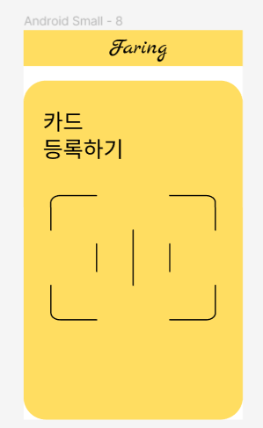
Contents 3
서비스 흐름도
=> 등록되지 않은 카드: 카메라를 이용하여 카드 정보 입력 받고 음성으로 입력된 카드 정보가 맞는 지 확인
=> 등록한 카드: 지문인식으로 간편 결제
=> 사용자 데이터에 구매 이력, 만족도 등의 정보 추가 저장

Slide 14
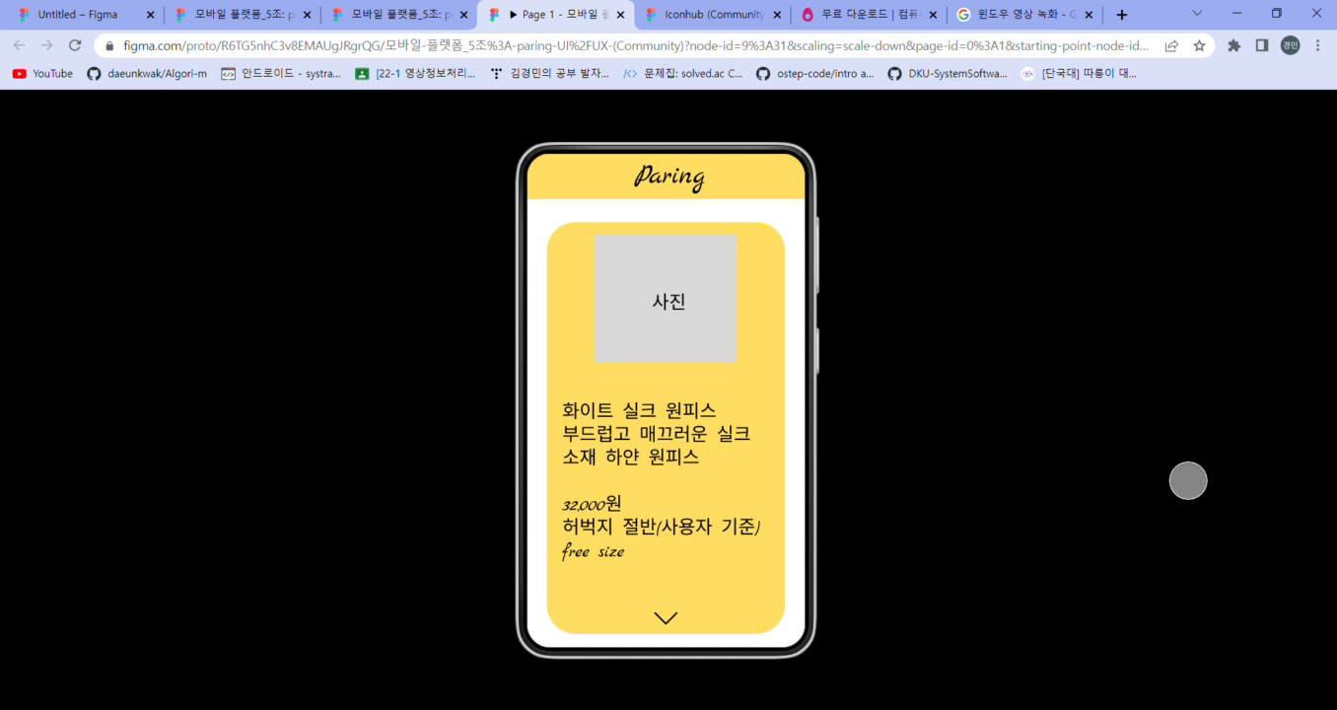
Contents 3
서비스 흐름도

Slide 15
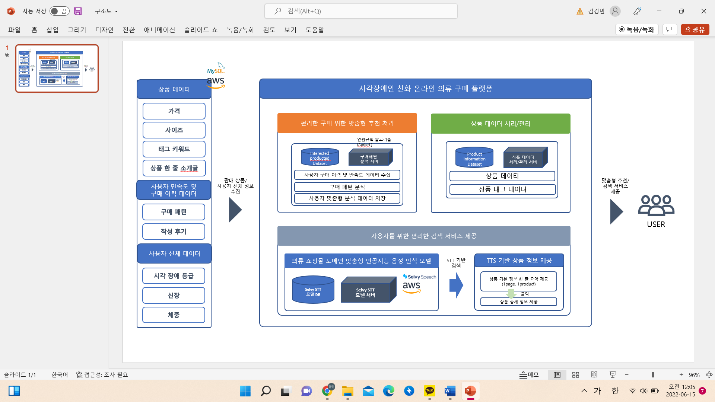
Contents 3
구조도

Slide 16
Contents 3
구조도
STT
TTS
=> 음성으로 검색 태그 입력
=> 모든 텍스트 정보는 자동으로 혹은 사용자가 원할 시, 음성으로 제공
=> 도메인 맞춤형 인공지능 음성 인식 모델 사용

Slide 17
Contents 3
구조도
=> 연관 규칙으로 구매 패턴 분석
=> 구매 패턴&만족도로 상품 배치 순서 결정

Slide 18


Contents 3
구조도
Nginx 웹서버
웹 서버 DB에 접근
-> 데이터 저장
-> JSON 형식으로 데이터 가져옴
-> 안드로이드에 표시
사용자 정보, 상품 검색, 상품 정보 제공, 결제 정보 요청 등에 적용

Slide 19
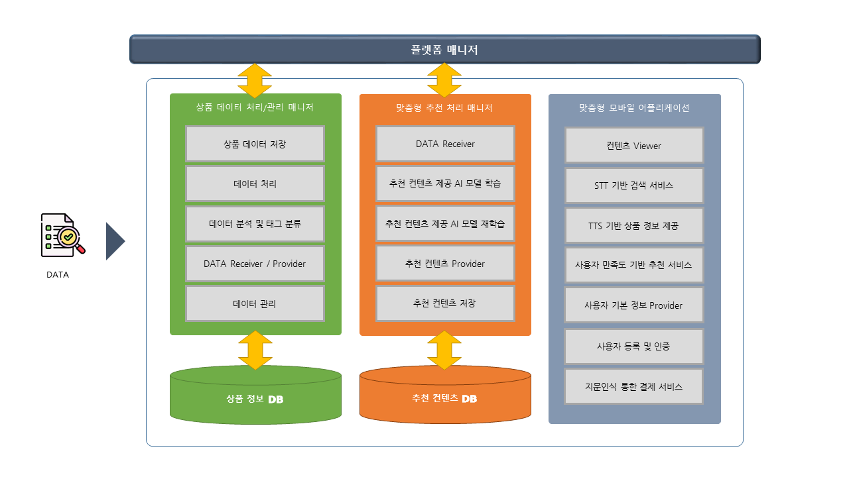
Contents 3
구성도

Slide 20
Contents 4
기대 효과
기대 효과
장애인의 편리성 증대 및 자유 보장
다양한 타겟의 플랫폼 개발 동참 장려
향후 계획
누락 없는 정보 전달 및 원하는 구체적 정보 전달
혼란스럽지 않은 인터페이스
간편 결제 시스템

Slide 21
Contents 5
개별 역할
32200327
김경민
(조장)

Slide 22
Contents 5
개별 역할
32202962
윤수진

Slide 23
Contents 5
개별 역할
32183864
장민영

Slide 24
Contents 5
개별 역할
32204370
조자영

